Slide 2
نمی‌دانم شما هم مثل من عاشق فست فود و به ویژه مرغ‌های سوخاری هستید یا نه؟ مهم نیست! چون ما قرار است که به روش خودمان، شما را عاشق مرغ‌های سوخاری کنیم، آن هم مرغ های سوخاری کنتاکی !
چه شد که آن دکه کوچک کنار پمپ بنزین، تبدیل به ۲۰۰۰۰ شعبه در سطح دنیا شد؟
مرغ‌های سوخاری کنتاکی که به نام KFC (کی اف سی) مشهور است، در سال ۱۹۵۲ توسط کلنل هارلند ساندرز ( این نام را خوب به یاد داشته باشید که نقش اصلی فیلم انگیزشی امروز را بازی می‌کند) در شهر کوربین در ایالت کنتاکی آمریکا تاسیس شد و اکنون در بیش از ۱۰۰ کشور دنیا دارای ۲۰۰۰۰ رستوران است، اما این اعداد و ارقام برای این برند، به راحتی به دست آمده؟ قطعاً جواب منفی است، پس با ما همراه باشید.

Slide 3
کلنل هارلند ساندرز، متولد ۹ سپتامبر ۱۸۹۰ در ایالت ایندیانای آمریکا است. حدود ۷ سال داشت که مرگ پدرش و کار کردن مادرش باعث شد تا از خواهر و برادرش مراقبت کند و حتی رفته‌رفته آشپزی را هم از مادرش بیاموزد.
پس از گذراندن این دوران سخت، او در سن ۱۳_۱۲ سالگی خانه و مدرسه را به منظور کارگری در یک مزرعه ترک کرد، اما کارگری در مزرعه قرار نبود شغل اول و آخر او باشد. او شغل‌های زیادی از جمله نقاشی، مامور تامین زغال سنگ قطار، راهبر تراموا، شخم زدن زمین‌های کشاورزی، اپراتور قایق‌های مسافربری، مامور فروش بیمه و قاضی دادگاه را تجربه کرد و در آخر نیز اداره یک پمپ بنزین جاده‌ای را در اختیار گرفت. او در دکه‌ای کنار پمپ بنزین شروع به آشپزی و فروش غذا کرد و آموخته‌های مادرش را به غذاهای لذیذی برای خانواده‌اش و مسافران تبدیل می‌کرد.

Slide 4
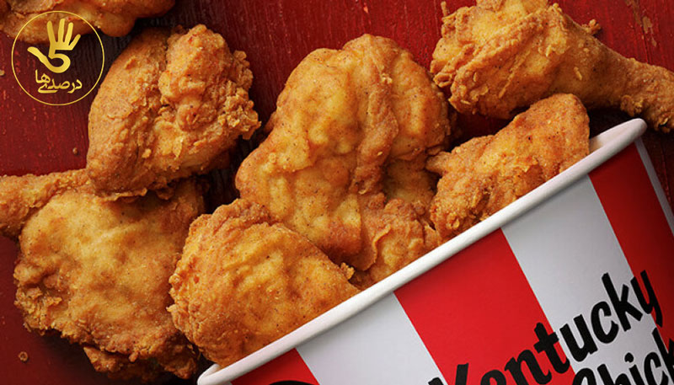
چرا مرغ سوخاری؟ چرا که نه؟!
این سوالی بود که کلنل ساندرز از خودش می‌پرسید و جوابش هم مثبت بود. او در همان دکه، شروع به فروش مرغ‌های سوخاری خاص خودش کرد و با درآمد حاصل از فروش مرغ‌های سوخاری، توانست دکه آن طرف جاده را هم اجاره کند. طولی نکشید که طعم دلپذیر مرغ‌های سوخاری او حسابی طرفدار پیدا کرد.
این بازخوردهای مثبت حاصل از فروش مرغ‌های سوخاری، باعث شد تا کلنل ساندرز ۴۰ ساله در همان حوالی، یک متل کوچک را اجاره کند و نام آن را کافه ساندرز بگذارد.

Slide 5
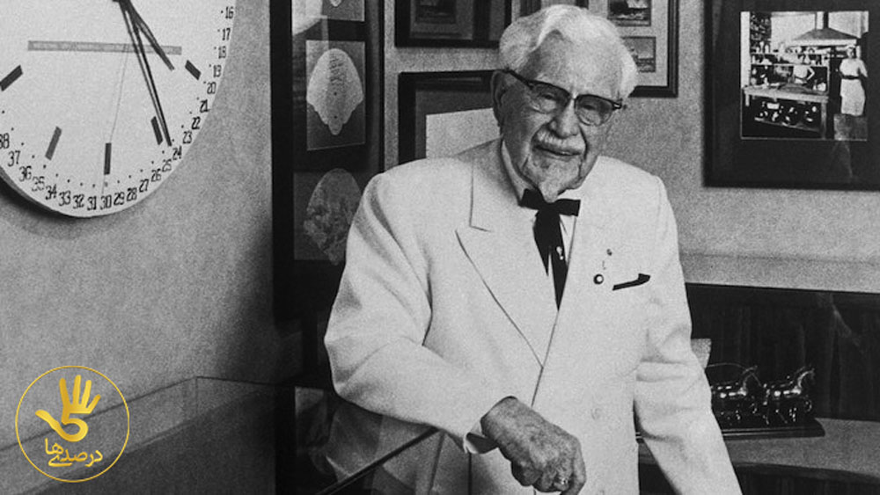
چرا کلنل سندرز ؟
سندرز در ارتش آمریکا خدمت کرده بود، اما کلنل ارتش نبود. او که تاریخ تولد خود به‌منظور عضویت در ارتش آمریکا در سال ۱۹۰۶ را دست‌کاری کرده بود، برای چندین ماه در کوبا خدمت کرد و سپس با احترام، منفصل از خدمت شد. فرماندار کنتاکی در سال ۱۹۳۵ به همین منظور و به‌موجب یک فرمان تشریفاتی، به سندرز لقب کلنل افتخاری را اعطا کرد، البته سندرز در این سال‌ها زیاد اهمیتی به این لقب نمی‌داد.

Slide 6
خلاقیت ؛ کلید همه درهای بسته
این را بدانید اگر سخت کوش‌ترین انسان جهان هم باشید، نمی توانید بدون خلاقیت، تبدیل به یک انسان موفق شوید و اینجا جایی است که کلنل ساندرز، یک مشکل اساسی را تبدیل به یک ابتکار بی‌نظیر در پخت مرغ‌های سوخاری کرد.

Slide 7
طولانی بودن زمان پخت مرغ‌های سوخاری، مشکل اصلی ساندرز در کافه‌اش بود و همین مشکل، باعث شد تا او دیگر اقدام به فروش مرغ‌های سوخاری نکند، اما این سنگی که در جلوی پای او افتاد، قرار نبود او را متوقف کند، پس با خرید یک دستگاه بخار سبزیجات و انجام تغییراتی بر روی این دستگاه، توانست به فرایند پخت مرغ‌های خود سرعت ببخشد. سندرز به روش منحصر به فرد برای پخت مرغ‌های خود رسیده بود که نام آن را پخت تحت فشار نامید که امروزه، این ابتکار در قالب دستگاه هنی پنی درآمده‌است. با این روش، پخت مرغ‌ها به سرعت انجام می‌گرفت و کیفیت آن‌ها نیز از نظر ساندرز ، حفظ می‌شد، البته این سرخ کن فشاری، بسیار خطرناک بود و باعث چندین انفجار نیز شد.

Slide 8
کلنل ساندرز در اوایل دهه ۱۹۴۰ موفق شد تا دستور پخت مرغ‌های سوخاری خود که شامل یازده ادویه و سبزی بود را کامل کند و این دستور پخت، هیچ‌گاه از سوی ساندرز فاش نشد، اما طبق گفته خود او این دستور پخت شامل ادویه‌هایی است که در قفسه آشپزخانه هر خانه‌ای وجود دارد.

Slide 9
فرماندار جدید کنتاکی در سال ۱۹۴۹ مجدداً لقب افتخاری کلنل را به سندرز اعطا کرد و او این بار این درجه‌ی تشریفاتی را پذیرفت. حالا دیگر کلنل سندرز، سبیل با اندکی ریش می‌گذاشت و کت مشکی کلنل‌ها را به تن می‌کرد. او که همواره در حال آشپزی کردن بود، خیلی زود کت مشکی‌رنگ خود را با کتی سفید تعویض کرد تا دیگر لکه‌های سفیدرنگ آرد بر روی لباسش مشخص نباشد؛ به‌علاوه اینکه او ریش و سبیل خود را هم برای هماهنگ شدن با کت جدیدش، سفید کرد. حالا همه سندرز را کلنل صدا می‌زدند و او نیز در همه‌جا خود را کلنل معرفی می‌کرد.

Slide 10
همه چیز خوب پیش میرفت تا…
جنگ جهانی دوم همه رشته‌ها را پنبه کرد. کاهش شدید گردشگر در آن دوران باعث شد تا کلنل ساندرز، کافه خود را تعطیل کند.
با اتمام جنگ جهانی دوم نیز قرار نبود مشکلات او پایان یابد و اینبار طرح بزرگراه بین ایالتی ۷۵ در دهه ۱۹۵۰ که از کنار شهر کوربین می‌گذشت، تمام آینده‌ی شغلی کلنل سندرز را به خطر می‌انداخت، زیرا رستوران سندرز، یک مکان بین‌راهی بود و حالا با کشیده شدن بزرگراه، دیگر کسی در اینجا توقف نمی‌کرد.

Slide 11
هر کدام از ما اگر جای او بودیم، خود را در افسردگی و ناامیدی غرق می‌کردیم، اما او کم نیاورد و دستور خاص مرغ های سوخاری و سرخ کن خود را برداشت و برای بازاریابی آن با همسرش راهی رستوران‌ها شد‌.
نمونه‌ای از مرغ‌های سوخاری خود را برای مدل رستوران‌ها می‌پخت، اگر دوست داشتن، قراردادی بسته می‌شد که به ازای فروش هر مرغ سوخاری، ۴ سنت به کلنل ساندرز پرداخت می‌شد.
با پشتکار ادامه داد و به نقطه‌ای رسید که مرغ‌های سوخاری کلنل هارلند ساندرز، به نام خودش در تمامی رستوران‌ها سرو می‌شد؛ در نتیجه قراردادهای عالی‌تری بسته می‌شد و همینطور کلنل، شادتر از قبل می‌شد.

Slide 12
کلنل ساندرز، خودش را وقف برند سازی شخصی و KFC کرد و همچنان چهره خندان این پیرمرد سخت کوش، نماد این برند معروف است. او در سن ۴۰ سالگی شروع کرد و تا سن ۷۴ سالگی نیز، طعم شهرت و ثروت را نچشید، اما مهم این است که او هیچ وقت از راهی که عاشقش بود، منحرف نشد.
و در انتها، جمله معروف کلنل ساندرز:
همیشه تلاش کن و سعی کن بهترین تلاشت رو انجام بدی.

